Slide 1
Научно-патриотический проект Любимый мой город-Заводоуковск
Воспитатель:
Коркина Анна Евгеньевна Дети старшей группы № 3 Детский сад «Золушка»
г. Заводоуковск 2015 г.

Slide 2
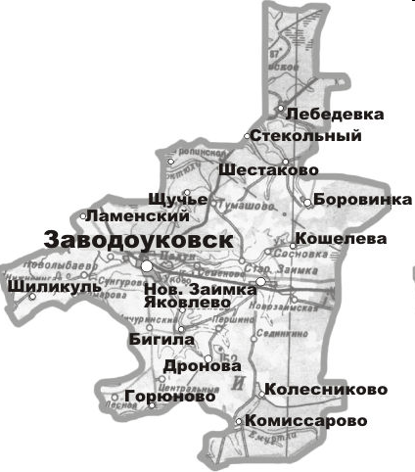
Участники проекта:
педагог старшей группы;
дети старшей группы;
родители.
Проект реализуется в сотрудничестве с музеем г. Заводоуковска, библиотекой, учреждениями культуры.

Slide 3
Цель:
Узнать историю возникновения нашего города.
Задачи:
дать знания детям о родном городе: история, символика, достопримечательности;
познакомить с именами тех кто прославил город;
познакомить детей с рекой УК, её расположением на карте;
воспитывать у детей гражданские чувства, чувство любви к родному городу;
закрепить знания о знакомых улицах, где находится дом, детский сад, пути следования от дома до детского сада;
развитие бережного и созидательного отношения к городу (достопримечательности, культура, природа).

Slide 4
Что мы делали:
Знакомство с историей города на основе материалов краеведческого музея;
Экскурсия по городу;
Беседы «Заводоуковск – мой родной город», «Где работают наши родители», «Улицы, по которым мы ходим».
Экскурсия к памятнику воинам ВОВ;
Рисование на тему «Мой город»;
С /ролевые игры «Путешествие по городу» ;
НОД: «Город, в котором мы живём», «Улицы родного города»;
Изготовление дидактических игр «Собери правильно», «Улицы города»;
Оформление альбомов: «Достопримечательности нашего города», «Где мы любим отдыхать».
Подбор книг на тематику, создание библиотеки в группе, создание видеотеки «Мой город»;
Разучивание песен «С чего начинается Родина?», «Край, в котором ты живёшь».

Slide 5
Любимый город - Заводоуковск
расположен на притоке Тобола – реке Большой Ук (Ук происходит от татарского слова «стрела») и находится в 96 км от его областного центра – города Тюмени.

Slide 6
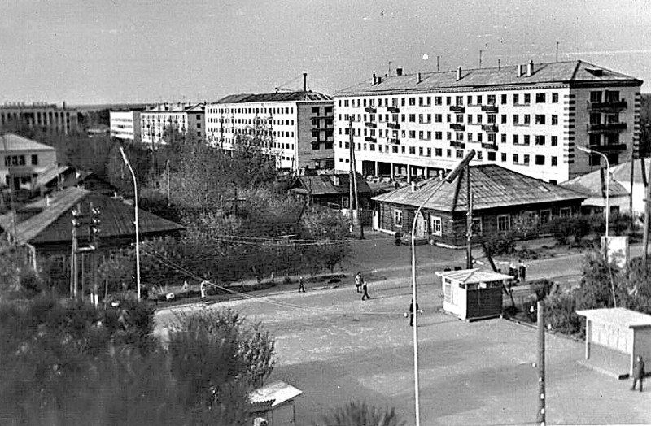
Первые люди появились на Заводоуковской земле более шести тысяч лет назад. Это были древние Угры - рыболовы и охотники. Летели над нашей землёй тысячелетия, проносились по ней племена и народы. Были среди них и представители интереснейших культур, которые до сих пор привлекают к себе внимание археологов всего мира.

Slide 7
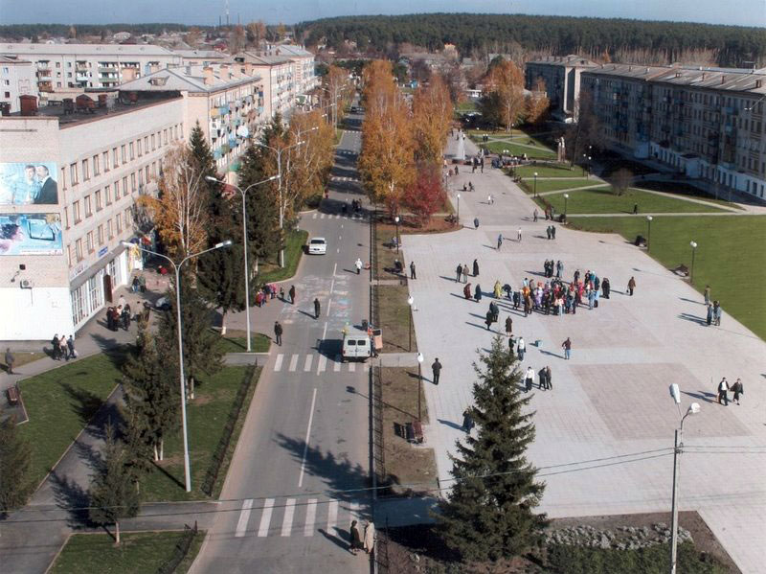
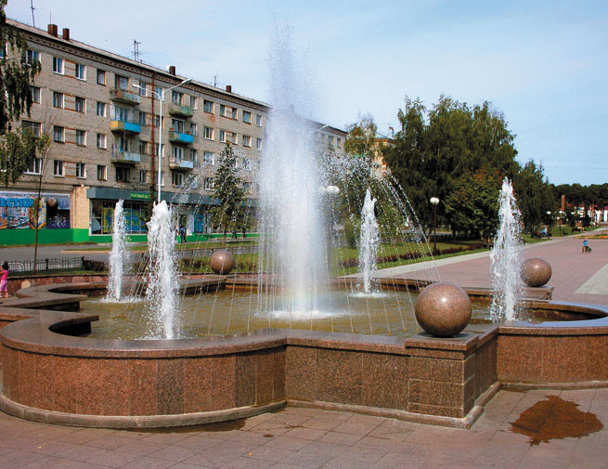
В 2010 году Заводоуковск отметил двойной юбилей – 50-летие города и 45-летие района. Современный Заводоуковск – один из молодых, красивых и динамично развивающихся городов Тюменской области.
.

Slide 8
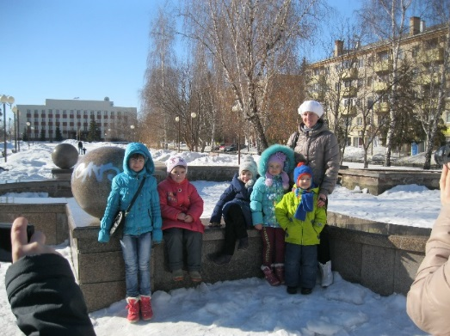
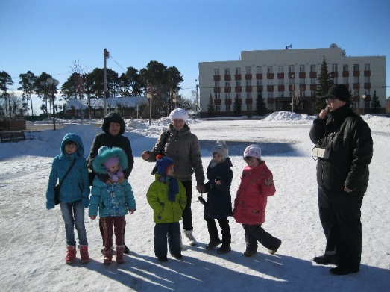
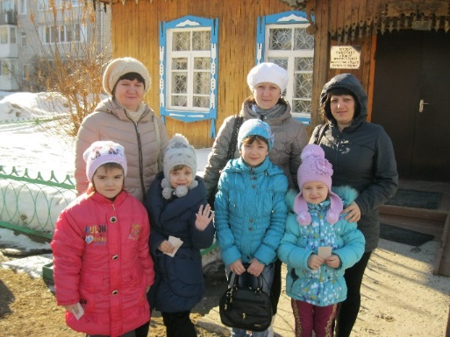
Экскурсия по городу Заводоуковску

Slide 9
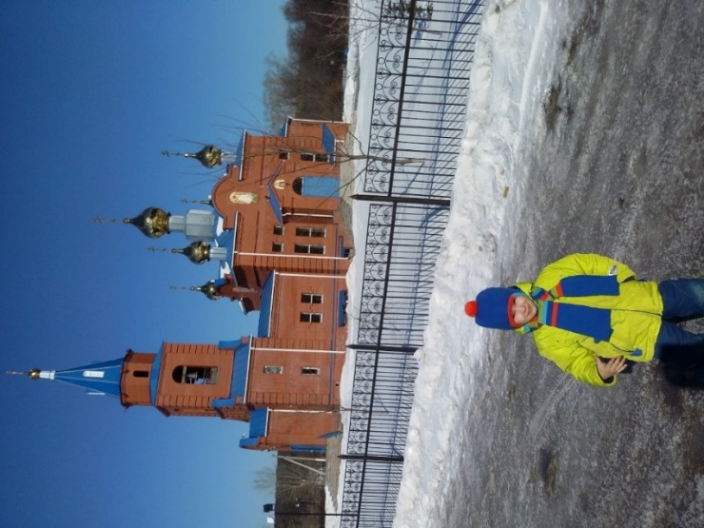
Свято-Георгиевская церковь

Slide 10
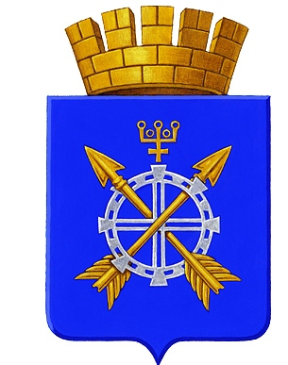
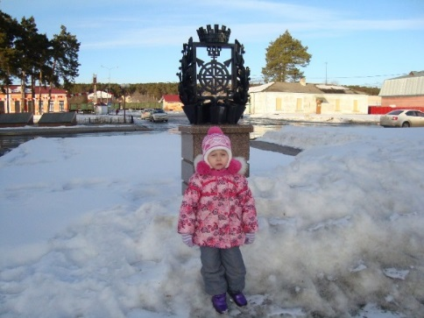
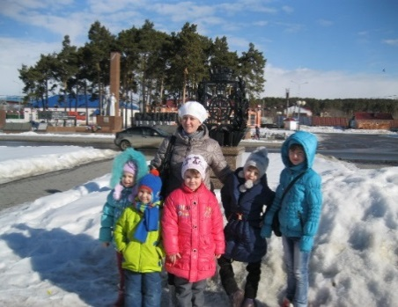
Герб нашего города
Лазоревый (синий) цвет гербового поля символизирует простор, благородство как свойство души, а также, мирный труд. В качестве гласной эмблемы присутствуют стрелы – «УК» - стрела, также косвенное указание на охотничьи традиции, как следствие богатства животного мира территории района. Мельничное колесо символизирует обилие хлебов и их переработку. Историческая связь: Ялуторовск, в свое время получил серебряное мельничное колесо в герб как признание богатства уезда водяными мельницами, в чем значимую роль сыграло наличие большого числа таковых на территории нынешнего Заводоуковского района, в то время входившего в Ялуторовский уезд. Знак aqua vita (аква вита) – символ спирта – спиртовое производство, обусловленное кристально чистой и мягкой водой родниковых ключей реки Ук, явилось основным фактором развития села Уковского в город Заводоуковск.

Slide 11
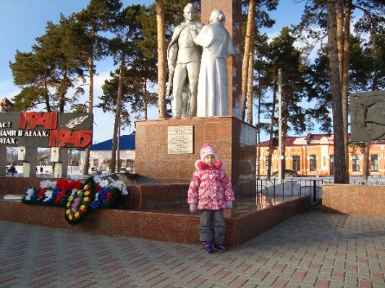
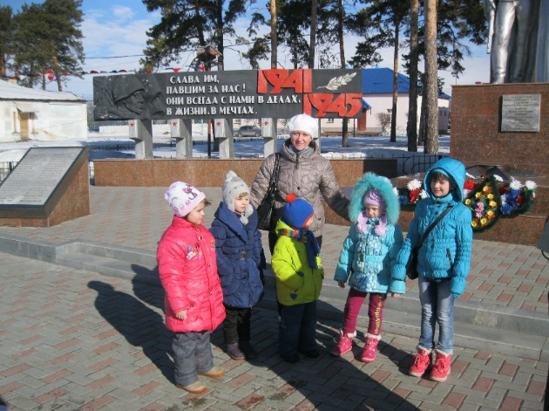
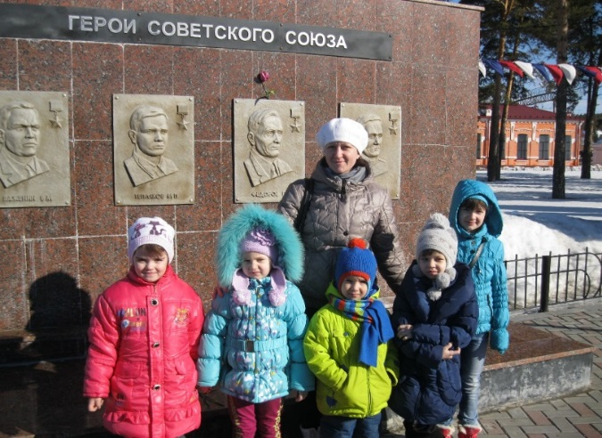
Экскурсия к памятнику воинам ВОВ

Slide 12
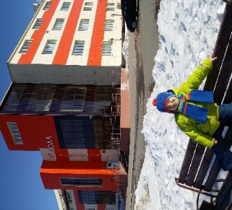
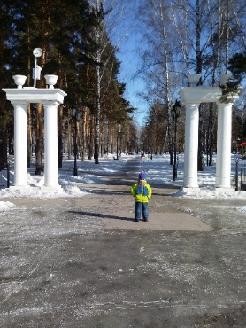
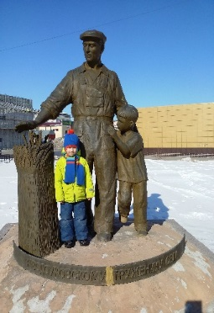
«Где мы любим отдыхать»

Slide 13
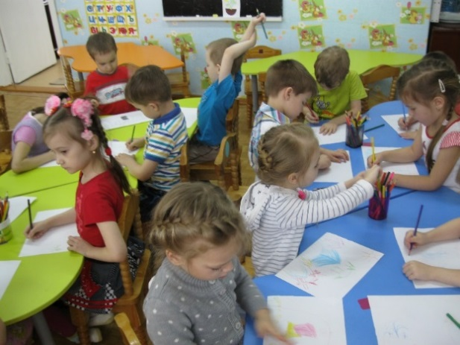
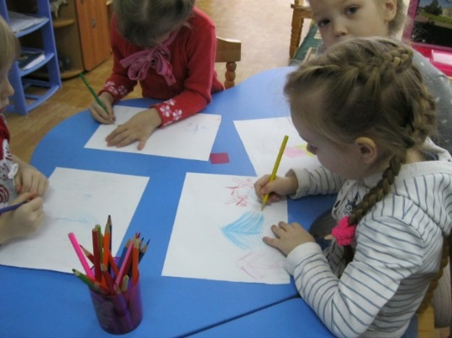
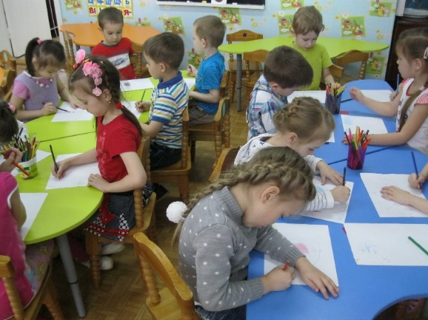
Рисование на тему «Мой город»

Slide 14
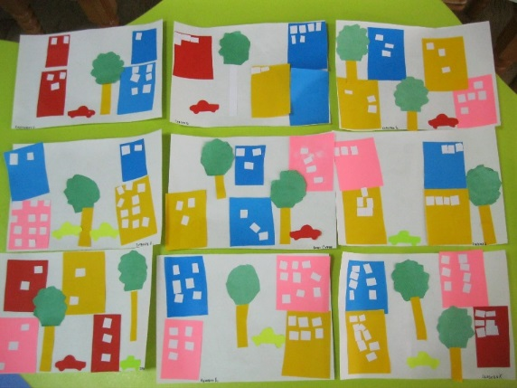
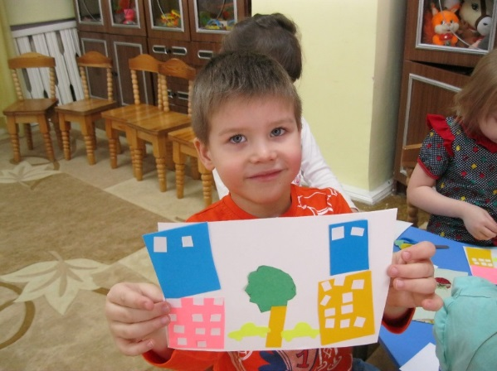
Аппликация
«Улицы нашего города»

Slide 15
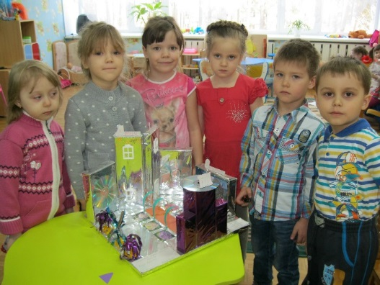
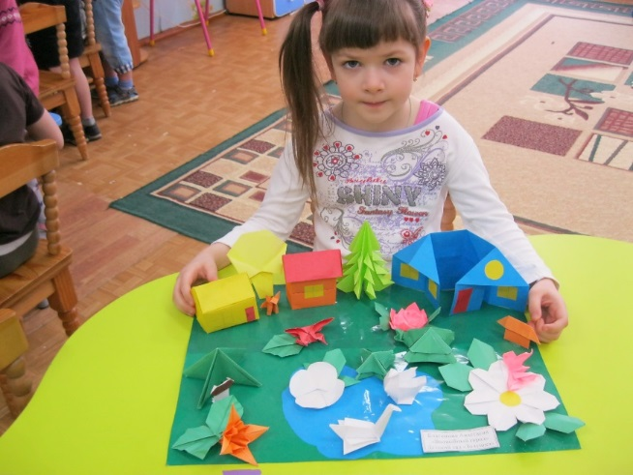
«Город моей мечты»
«Сказочная страна»

Slide 16
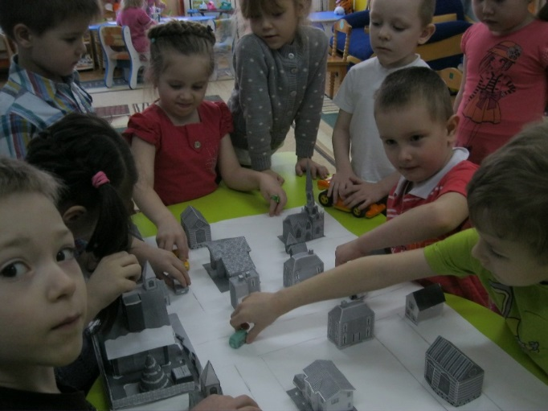
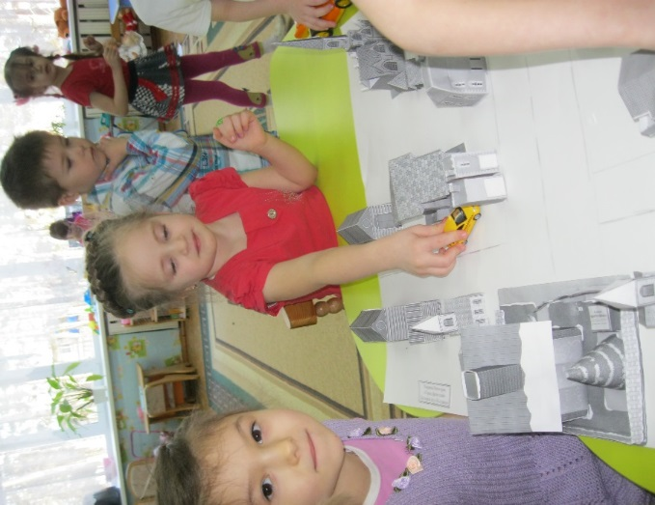
Сюжетно ролевая игра «Путешествие по городу»

Slide 17
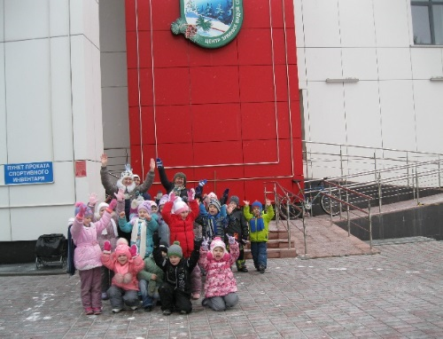
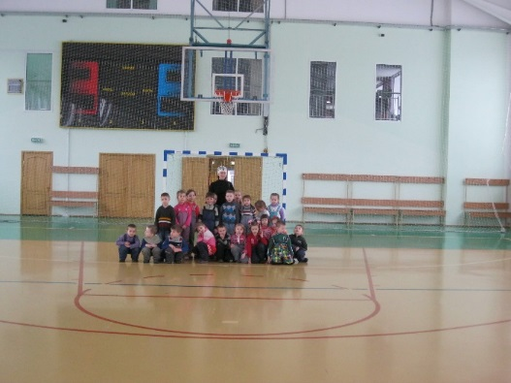
Экскурсия в «Центр зимних видов спорта « Сосновый бор»

Slide 18
Спасибо за внимание!

